Slide 1

Bevezetés a keresztyén felekezetek világába
A keresztyén felekezetek világa

Slide 2
2 000 000 000
A keresztyénség száma a második ezredfordulón.
2050-re 3 milliárdnyian leszünk az előrejelzések szerint.

Slide 3
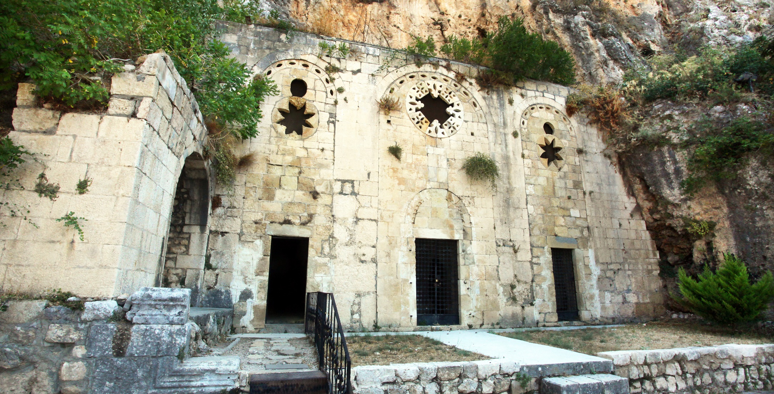
Szent Péter sziklatemplom Antiókhia mellett
Antiókhiában nevezték először az új vallás követőit keresztyéneknek.
Ezt a templomot - a legenda szerint - maga Péter apostol segített kivájni.

Slide 4

A világ vallási térképe
A világ minden táján élnek keresztyének. Jelenleg az öt világvallás követői közül a keresztyének vannak a legtöbben.

Slide 5
Európa vallási térképe
Dél- és Közép-Európa lakosai túlnyomó többségében római katolikusok.
Nyugat- és észak-Európa nagyrészt protestáns.
Kelet-Európa országaiban az ortodoxok és a görög-keleti katolikusok vannak többségben.

